Slide 1
Основные понятия генетики

Slide 2
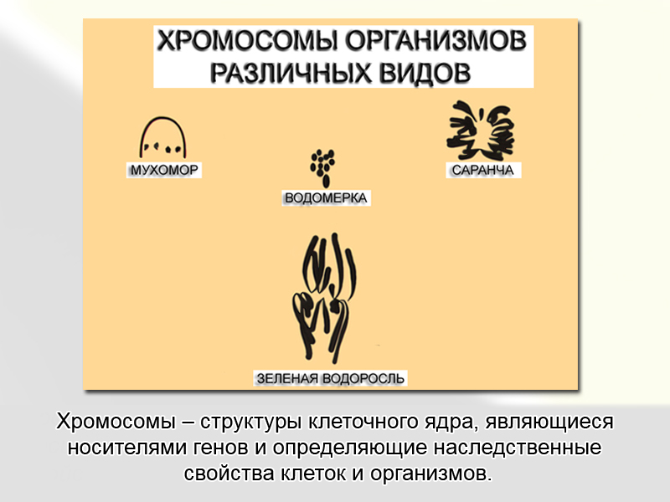

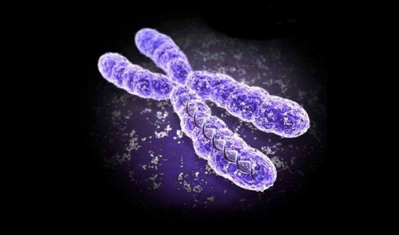

Slide 3
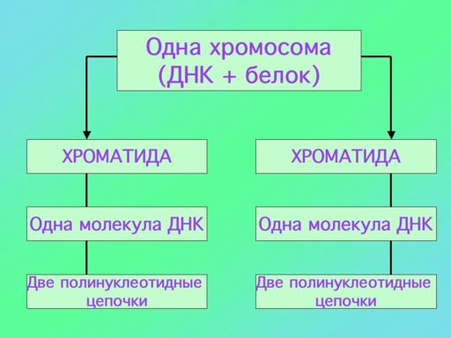

Slide 4
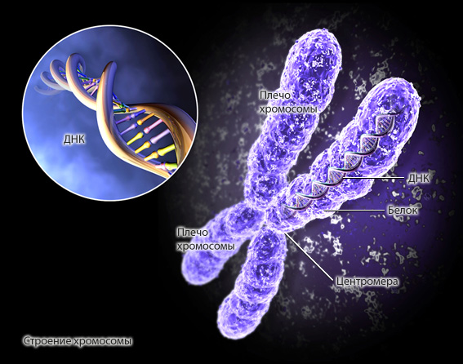

Slide 5
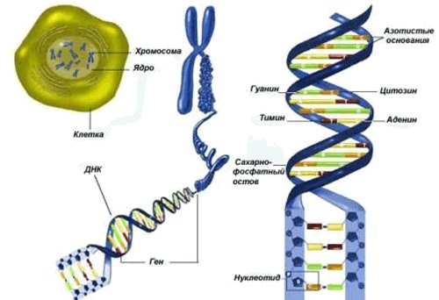

Slide 6
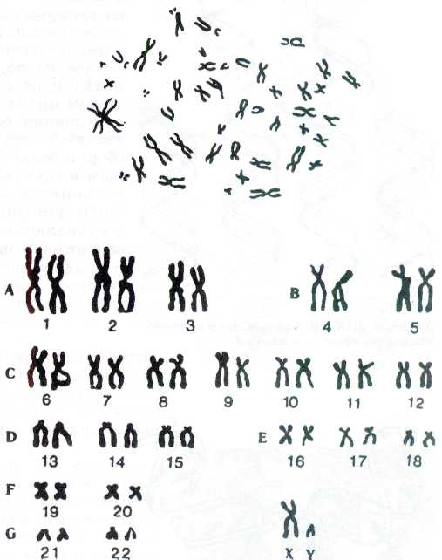
Кариоти́п — совокупность признаков полного набора хромосом, присущая клеткам данного биологического вида
Все хромосомы расположены
попарно. Хромосомы каждой пары являются гомологичными.

Slide 7


Slide 8
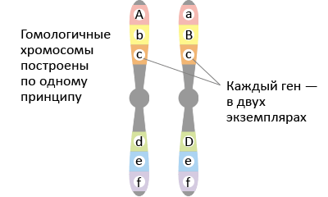
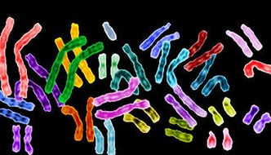
Гены, расположенные
в одном и том же
локусе гомологичных хромосом называются аллельными

Slide 9
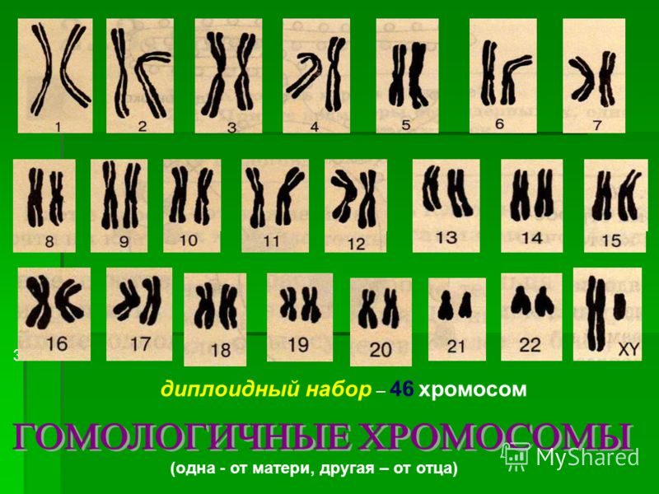

Slide 10
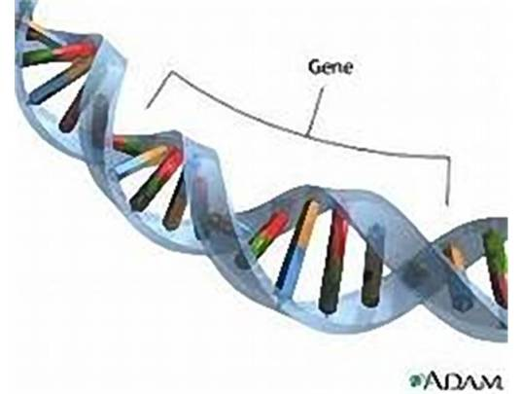

Доминантные гены (то есть сильные) всегда подавляют рецессивные (слабые). Например, темный цвет волос, глаз и кожи – это доминантные гены.

Slide 11
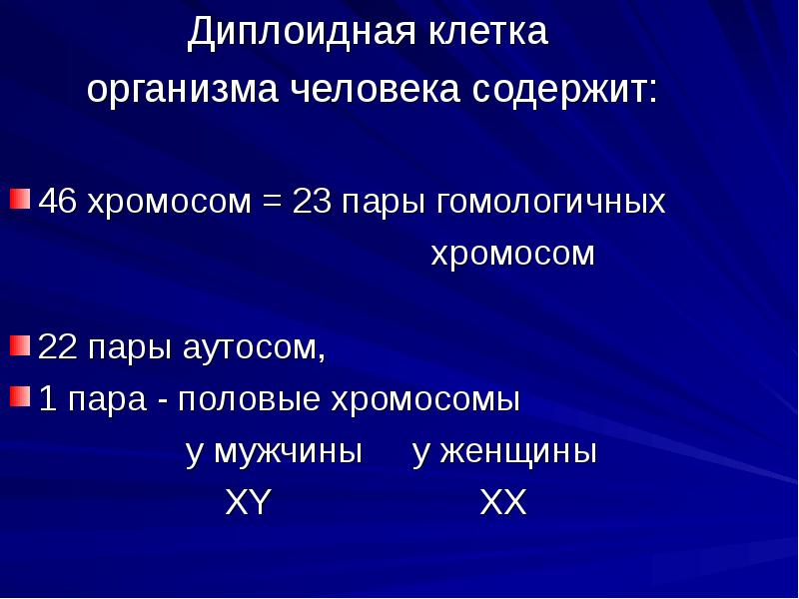

Slide 12
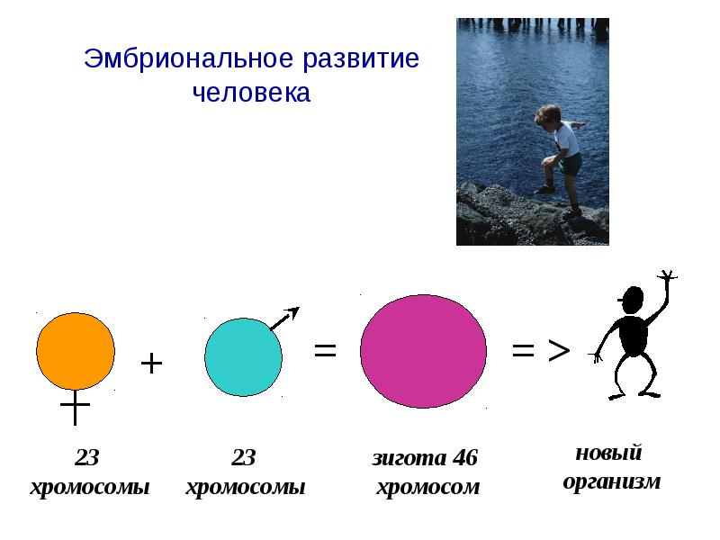

Slide 13
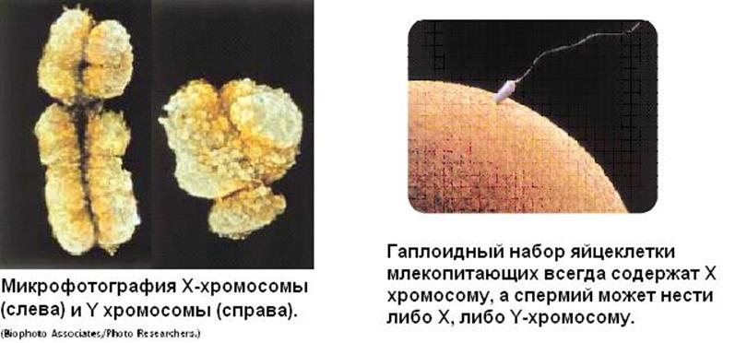

Slide 14
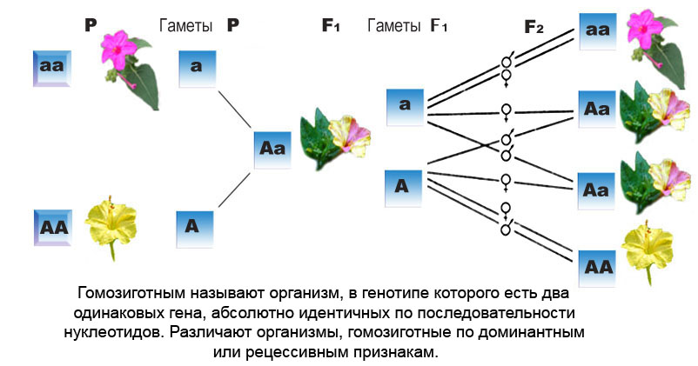

Slide 15
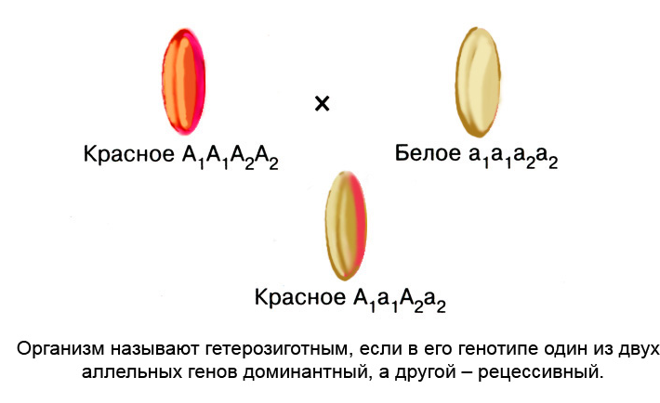
ГЕТЕРОЗИГОТНЫЙ ОРГАНИЗМ

Slide 16
